Slide 1
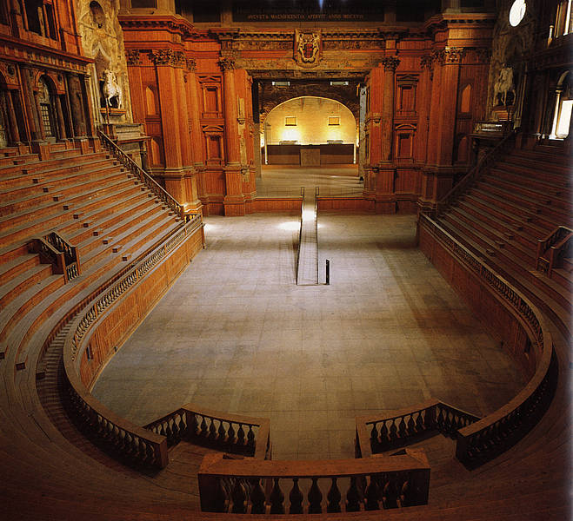
Бароко
Театр Фарнезе

Slide 2
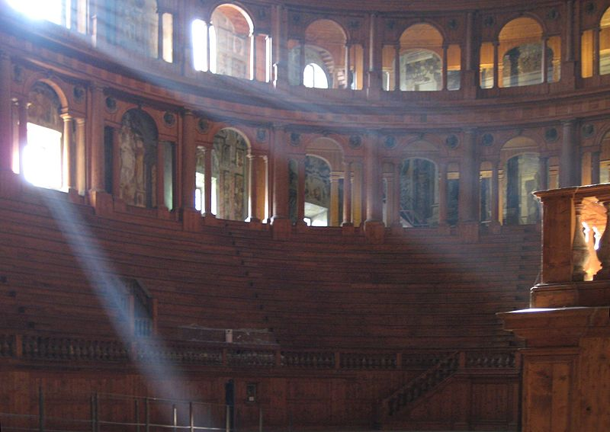
Театр Фарнезе — один з перших критих театрів Італії доби бароко в місті Парма.

Slide 3
Приводом для облаштування театру став запланований візит в Мілан великого герцога Тосканського Козімо ІІ. Він мав зупинитись в Пармі на шляху до Мілану. Привітати вельможного гостя в театрі забажав володар Парми — Рануччо Фарнезе.

Slide 4
Театр не мав окремого приміщення, його облаштували на першому поверсі в палаці Пілотта. Це була зала для проведення лицарських турнірів і зберігання зброї і обладунків. Сам палац був залишками давньої оборонної споруди з дещо хаотичним розплануванням. Тим ефектнішим виглядав інтер’єр нового театру — з використанням аркад, амфітеатру глядацької зали на зразок античних. Зала палацу мала 87 метрів довжини, 32 м завширшки і 22 м заввишки.

Slide 5
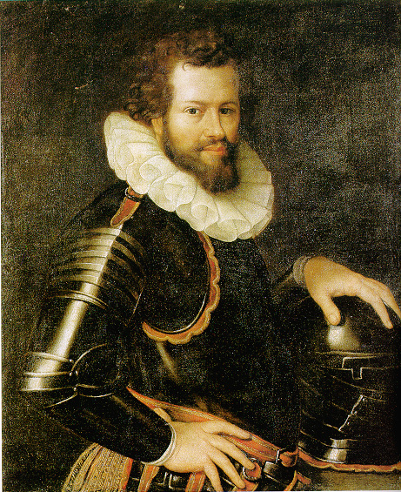
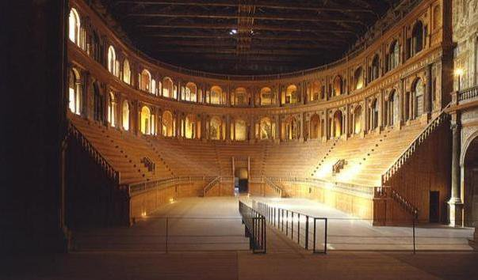
Чезаре Аретузі Рануччо Фарнезе, замовник театру .

Slide 6
Облаштування театру реалізував інженер і архітектор Джованні Батіста Алеотті (1546–1636), роботи закінчили у 1618 р.
Театр Фарнезе в Пармі став найбільшим серед театральних споруд Алеотті, і, ймовірно, його найвдалішим твором. Це перший значний припалацовий театр в Європі аристократичного спрямування.

Slide 7
Театр присвятили давньоримській богіні війни Беллоні, пам’ятаючи, що приміщення призначалося для турнірів, і музам. В глядацькій залі могли розміститися 3.000 осіб. Аркади і амфітеатр вироблені з дерева (використані ялини з місцевості Фріулі), а зверху потиньковані і розфарбовані під мармур.

Slide 8
